Slide 1
7. Comparando Dos Grupos
Objetivo: Usar IC y/o prueba de significancia para comparar medias (variable cuantitativas) o comparar proporciones (variable categórica)
Grupo 1 Grupo 2 Estimación
Media poblacional
Proporción poblacional
Realizamos inferencia sobre la diferencia entre medias o diferencia entre proporciones (el orden no importa).

Slide 2
El uso del celular mientras manejamos disminuye tiempos de reacción?
Un artículo en Psych. Science (2001, p. 462) describe un experimento que asigna aleatoriamente 64 estudiantes de la Univ. de Utah al grupo de teléfonos celulares o al grupo control (32 cada uno). Una máquina simuladora de manejo presentó una luz roja o verde a periodos irregulares. Instrucciones: Presionar el pedal del freno tan pronto como sea posible cuando se detecta la luz roja.
Ver http://www.psych.utah.edu/AppliedCognitionLab/
Grupo de teléfono celular: Mantuvo una conversación sobre temas políticos con alguien en otro cuarto.
Grupo control: Escuchó el radio

Slide 3
Resultado medido: media del tiempo de respuesta para un sujeto sobre un número grande de ensayos
Propósito del estudio: Analizar si la media de respuesta de la población (conceptual) difiere significativamente entre los dos grupos, y si es así, por cuánto.
Datos:
Grupo de celulares: = 585.2 milisegundos, s₁ = 89.6
Grupo control: = 533.7, s₂ = 65.3.

Slide 4
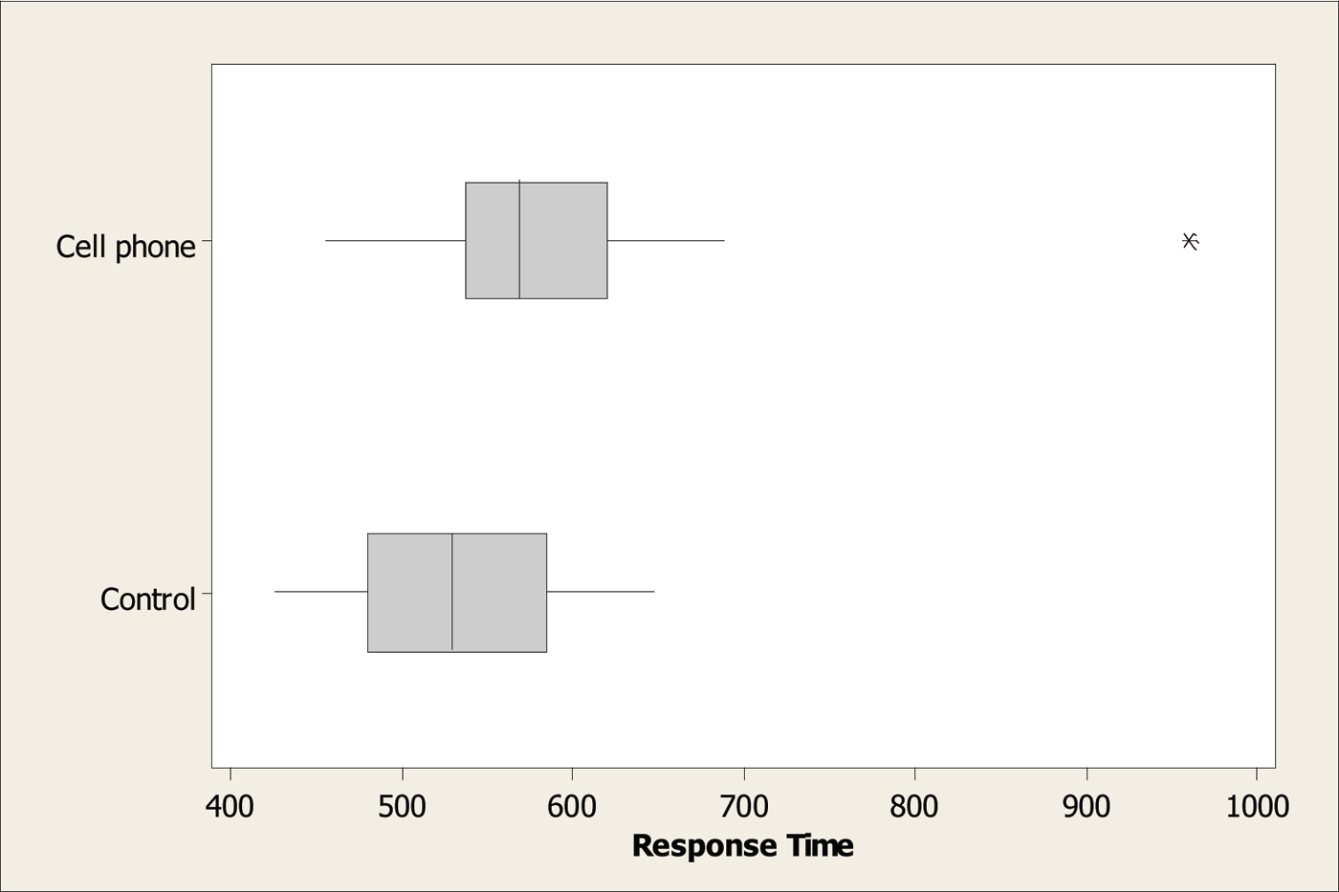

Slide 5
Tipos de variables y muestras
La variable resultado, de la que se hacen comparaciones, es la variable respuesta.
La variable que define los grupos a ser comparados es la variable explicativa.
Ejemplo: Tiempo de reacción es la variable respuesta
Grupo experimental es la variable explicativa
(var. categórica con categorías celular, control)
O, se puede expresar el grupo experimental como “uso de celular” con categorías (sí, no)

Slide 6
Se utilizan diferentes métodos para muestras dependientes (parejas naturales entre un sujeto en una muestra y un sujeto en otra muestra, tales como “estudios longitudinales”, donde se observan sujetos repetidamente a través del tiempo) y muestras independientes (muestras, no hay parejas, como en un “estudio transversal”).
Ejemplo: Más adelante consideramos experimentos separados en donde el mismo sujeto formó parte del grupo control en un momento y al grupo de celular en otro momento.

Slide 7
Ejemplo: Estudio de anorexia, estudiando el cambio en el peso para 3 grupos (terapia de comportamiento, terapia familiar, control)
Cuál sería un ejemplo de
  muestras independientes?
  muestras dependientes?

Slide 8
se para diferencia entre dos estimaciones
(muestras independientes)
La distribución muestral de la diferencia entre dos estimaciones es aproximadamente normal (n₁ y n₂ grandes) y tiene error estándar estimado
Ejemplo: Datos en “Tiempos de respuesta” tiene
32 usando celular con media 585.2, s = 89.6
32 en grupo control con media 533.7, s = 65.3
Cuál es el error estándar se para una diferencia entre medias de
585.2 – 533.7 = 51.4?

Slide 9
(Nota que es más grande que cada se por separado. Por qué?)
Entonces, la diferncia estimada de 51.4 tiene un margen de error de 1.96(19.6) = 38.4
95% IC es 51.4 ± 38.4, ó (13, 90).
Interpretación: Tenemos una confianza del 95% de que la media poblacional para el celular es de entre 13 milisegundos más alta y 90 milisegundos más alta que la media poblacional del grupo control.
(En la práctica, es una buena idea volver a hacer el análisis omitiendo el outlier, para verificar su influencia. Qué piensas que pasaría?)

Slide 10
IC comparando dos proporciones
Recuerda que el se para una proporción muestral usado en un IC es
Entonces, el se para la diferencia entre proporciones para dos muestras independientes es
Un IC para la diferencia entre proporciones poblacionales es
Como de costumbre, z depende del nivel de confianza, 1.96 para una confianza de 95%

Slide 11
Ejemplo: Un estudio de alcohol en la universidad fue realizado por la Escuela de Salud Pública de Harvard (http://www.hsph.harvard.edu/cas/)
Tendencias en el tiempo en el porcentaje de consumo excesivo de alcohol (consumo de 5 o más bebidas continuas en hombres y de 4 o más para las mujeres, al menos una vez en la últimas dos semanas) o la las actividades que influencian
“Have you engaged in unplanned sexual activities because of drinking alcohol?”
1993: 19.2% sí de n = 12,708
2001: 21.3% sí de n = 8,783
Cuál es el IC del 95% CI para el cambio en la respuesta “sí”?

Slide 12
Cambio estimado en la propoción que dice “sí” es 0.213 – 0.192 = 0.021.
IC del 95% para el cambio en la proporción poblacional es
0.021 ± 1.96(0.0056) = 0.021 ± 0.011,
ó (0.01, 0.03)
Tenemos una confianza del 95% que la proporción poblacional que dice “sí” es entre 0.01 más grande y 0.03 más grande en 2001 que en 1993.

Slide 13
Comentarios sobre ICs para la diferencia entre dos proporciones poblacionales
Si el IC del 95% para es (0.01, 0.03), entonces el IC del 95% CI para es (-0.03, -0.01). Es arbitrario lo que llamamos el Grupo 1 y Grupo 2 y cuál es el orden para comparar las proporciones
Cuando 0 no está en el IC, podemos concluir que una proporción de la población es más alta que la otra.
(p.ej., si todos los valores son positivos cuando calculamos Grupo 2 - Grupo 1, entonces concluimos que la proporción poblacional es más alta en el grupo 2 que en el Grupo 1)

Slide 14
Cuando 0 está en el IC, es plausible que la proporciones poblacionales sean idénticas.
Ejemplo: Asume que el IC del 95% para el cambio en la proporción poblacional (2001 – 1993) es (-0.01, 0.03)
“Tenemos una confianza del 95% que la proporción poblacional que dice “sí” fue entre 0.01 más pequeña y 0.03 más grande en 2001 que en 1993.”
Hay una prueba de significancia de H₀: ₁ = ₂ que las proporciones poblacionales son idénticas
(es decir, la diferencia ₁ - ₂ = 0), usando la estadística de prueba
z = (diferencia entre proporciones muestrales)/se
Para sexo no planeado en 1993 y 2001,
z = diferencia/se = 0.021/0.0056 = 3.75
valor-p de dos-lados = 0.0002
Esto parece ser estadísticamente significativo pero sin significancia práctica!

Slide 15
Detalles sobre la prueba en pp. 189-190 del libro de texto; usa se₀ que junta los datos para obtener una mejor estimación bajo H₀
(Estudiamos esta prueba como un caso especial de la “prueba ji-cuadrada” en el próximo capítulo, que trata con posiblemente muchos grupos, muchas categorías de respuesta)
La teoría detrás del IC usa el hecho que las proporciones muestrales (y sus diferencias) tienen una distribución muestral aprox. normal para n’s grandes, por el Teorema Central del Límite, asumiendo aleatorización)
En la práctica, la fórmula funciona ok si hay al menos 10 resultados de cada tipo para cada muestra
(Nota: No usamos la dist. t para inferencia sobre propociones; sin embargo, hay métodos especializados para muestras-pequeñas, p.ej., usando la distribución binomial)

Slide 16
Respuestas Cuantitativas: Comparando Medias
Parámetro: μ₂ - μ₁
Estimador:
Error estándar estimado:
  Dist. muestral: Aprox. normal (n’s grandes, por TCL)
  IC para muestras alreatorias independientes de dos distribuciones poblacionales normales tiene la forma
  Fórmula para los df (grados de libertad) para el valor-t es complejo (más adelante). Si ambos tamaños de muestra son al menos 30, podemos usar el valor-z

Slide 17
Ejemplo: Datos de GSS sobre “núm. de amigos cercanos”
Usar género como la variable explicativa:
486 mujeres con media 8.3, s = 15.6
354 hombres con media 8.9, s = 15.5
Diferencia estimada de 8.9 – 8.3 = 0.6 tiene un margen de error de 1.96(1.09) = 2.1, y un IC del 95% es
0.6 ± 2.1, ó (-1.5, 2.7).

Slide 18
Podemos tener una confianza del 95% que la media poblacional del número de amigos cercanos de los hombres es entre 1.5 menos y 2.7 más amigos que la media poblacional del número de amigos cercanos de las mujeres.
El orden es arbitrario. IC del 95% comparando medias de mujeres – hombres es (-2.7, 1.5)
Cuando el IC contiene 0, es plausible que la diferencia sea 0 en la población (es decir, la medias poblacionales son iguales)
Aquí, el supuesto de población normal es claramente violado. Para n’s grandes, no hay problema debido al TCL, y para n’s pequeñas el método es robusto. (Pero, las medias pueden no ser relevantes para datos muy asimétricos.)
Alternativamente podemos probar significancia para encontrar fuerza de la evidencia sobre si las medias difieren.

Slide 19
Pruebas de significancia para μ₂ - μ₁
Típicamente deseamos probar si dos medias poblacionales difieren
(siendo hipótesis nula null no diferencia, “no efecto”).
H₀: μ₂ - μ₁ = 0 (μ₁ = μ₂)
H_{a}: μ₂ - μ₁ ≠ 0 (μ₁ ≠ μ₂)
Prueba estadística:

Slide 20
Prueba estadística tiene tiene la forma de costumbre
(estimación del parámetro – valor hipóthesis nula)/error estándar
Valor-p: probabilidad de dos-colas de la dist. t
Para una prueba 1-lado (tal como H_{a}: μ₂ - μ₁ > 0), valor-p = probabilidad de 1-cola de dist. t (pero, no robusta)
Interpretación del valor-p y conclusión usando nivel- como en los métodos de una muestra
(p.ej., asume valor-p = 0.58. Entonces, bajo el supuesto de que la hipótesis nula es verdadera,probabilidad = 0.58 de obtener datos como los observados o incluso aún “más extremos”, donde “más extremo” es determinado por H_{a})

Slide 21
Ejemplo: Comparando medias de número de amigos cercanos entre mujeres y hombres, H₀: μ₁ = μ₂ H_{a}: μ₁ ≠ μ₂
Diferencia entre medias muestrales = 8.9 – 8.3 = 0.6
se = 1.09 (como en el cálculo de IC)
Prueba estadística t = 0.6/1.09 = 0.55
valor-p = 2(0.29) = 0.58
Si la hipótesis nula es verdadera que la medias poblacionales sean iguales, no sería inusual muestras como las observadas.
Para  = 0.05, no hay suficiente evidencia para rechazar la nula.
Es plausible que las medias poblacionales sean idénticas.
Para H_{a}: μ₁ < μ_{2,} valor-p = 0.29
Para H_{a}: μ₁ > μ₂ valor-p = 1 – 0.29 = 0.71

Slide 22
Equivalencia de IC y pruebas de significancia
“H₀: μ₁ = μ₂ rechazada (no rechazada) a un nivel- a favor de H_{a}: μ₁ ≠ μ₂”, equivalente a
“100(1 - )% IC para μ₁ - μ₂ no incluye 0 (incluye 0)”
Ejemplo para  = 0.05: valor-p = 0.58, entonces
“no rechazamos H₀ que las medias poblacionales sean iguales”
IC del 95% de (-1.5, 2.7) contiene el 0

Slide 23
Inferencia alternativa comparando medias asume desviaciones estándar poblacionales iguales.
No consideraremos fórmulas para este enfoque aquí (en Sección 7.5 del libro de texto), ya que es un caso especial de los métodos de “análisis de varianza” que se estudian en el Capítulo 12.
Este IC y prueba usan la distribución t con
df = n₁ + n₂ - 2
Vamos a ver cómo el software muestra este enfoque y el que hemos usado que no asume la igualdad de las desviaciones estándar de la población.

Slide 24
Ejemplo: Ejercicio 7.30, p. 213. Resultados de mejora para
terapia A: 10, 20, 30
terapia B: 30, 45, 45
A: media = 20, s₁ = 10
B: media = 40, s₂ = 8.66
Archivo de datos, el cuál se importa en SPSS y analiza
Sujeto Terapia Mejora
1 A 10
2 A 20
3 A 30
4 B 30
5 B 45
6 B 45

Slide 25
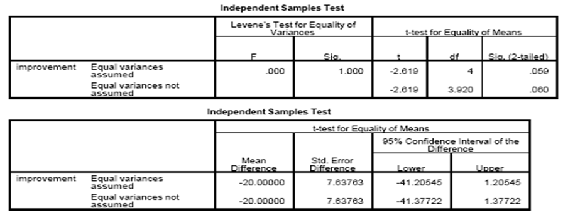

Slide 26
Prueba de H₀: μ₁ = μ₂ H_{a}: μ₁ ≠ μ₂
Prueba estadística t = (40 – 20)/7.64 = 2.62
When df = 4, P-value = 2(0.0294) = 0.059.
For one-sided H_{a}: μ₁ < μ₂ (i.e., predict before study that therapy B is better), P-value = 0.029
With  = 0.05, insufficient evidence to reject null for two-sided H_{a}, but can reject null for one-sided H_{a} and conclude therapy B better.
(but remember, must choose H_{a} ahead of time!)

Slide 27
Cómo obtiene el software los df para el métodos de
“varianzas desiguales”?
Cuando permitimos σ₁² ≠ σ₂² recuerda que
Los grados de libertad “ajustados” para la distribución t es (aproximación Welch-Satterthwaite) :

Slide 28
Algunos comentarios sobre comparación de medias
Pruebas-t de un-lado no son robustas contra violaciones severas del supuesto de normalidad, cuando n es relativamente pequeña. (Es mejor usar métodos “no-paramétricos” (que no asume una forma particular de la distribución de población) para inferencia de un-lado cuando el supuesto de población normal es severamente violado, invalidando inferencias t inferences; ver libro de texto Sección 7.7)
IC muestra si los valores plausibles están cerca o lejos de H₀ en términos prácticos.

Slide 29
Cuando los grupos tienen variación similar, una medida resumen del efecto de tamaño (effect size) si
Ejemplo: Las terapias tienen medias muestrales de 20 para A y 40 para B y desviaciones estándar de 10 y 8.66. Si la desviación estándar en cada grupo es 9 (digamos), entonces
effect size = (20 – 40)/9 = -2.2
Media para terapia B se estima que está a dos desv. est. más que la media para la terapia A, un efecto grande.

Slide 30
Ejemplo: Cuál estudio muestra el efecto más grande?

Slide 31
Comparando medias con muestras dependientes
Situación: Cada muestra tiene los mismos sujetos (como en estudios longitudinales o transversales) o parejas de sujetos (datos pareados)
Entonces, no es verdad que para comparar dos estadísticas,
Debemos permitir “correlación” entre estimaciones (Por qué?)
Datos: y_{i} = diferencia en mediciones para sujetos (par) i
Tratar los datos como una sola muestra de diferencia de mediciones, con una media muestral y desviación estándar muestral s_{d} y parámetro μ_{d} = media poblacional de diferencia de mediciones.
De hecho, μ_{d} = μ₂ – μ₁

Slide 32
Ejemplo: Estudio de celular también experimentó con los mismos sujetos en cada grupo (datos en p. 194 de libro de texto)
Para estos “datos pareados”, el archivo de datos tiene la forma
Sujeto Celular_no Celular_sí
1 604 636
2 556 623
3 540 615
… (para 32 sujetos)
Medias muestrales son:
534.6 milisegundos sin celular
585.2 milisegundos, usando celular

Slide 33
Reducimos las 32 observaciones a 32 diferencias de mediciones,
636 – 604 = 32
623 – 556 = 67
615 – 540 = 75
….
Y analizamos con métodos estándar para una sola muestra
= 50.6 = 585.2 – 534.6, s_{d} = 52.5 = std dev of 32, 67, 75 …
Para un IC del 95% CI, df = n – 1 = 31, valor-t = 2.04
Obtenemos 50.6 ± 2.04(9.28), ó (31.7, 69.5)

Slide 34
Tenemos una confianza del 95% que la media poblacional usa el celular entre 31.7 y 69.5 milisegundos más que sin celular.
Para probar H₀ : µ_{d} = 0 contra H_{a} : µ_{d} ≠ 0, la estadística de prueba es
t = ( - 0)/se = 50.6/9.28 = 5.5, df = 31,
Valor-p de dos-lados = 0.000005, entonces hay fuerte evidencia contra la hipótesis nula que no nay diferencia entre medias poblacionales.

Slide 35
Con SPSS
Realiza t análisis de muestras dependientes
Dibuja celular_sí contra celular_no y observa una fuerte correlación positiva (0.814), la que muestra cómo un análisis que ignora la dependencia entre observaciones no sería apropiada.
Nota que un sujeto (número 28) es un outlier (inusualmente grande) en ambas variables
Habiendo borrado el outlier , SPSS nos dice que t = 5.26, df = 30 para la comparación de medias (valor-p = 0.00001), IC del 95% de (29.1, 66.0). Los resultados anteriores no se influenciaron mucho por el outlier.

Slide 36
Resultados de SPSS
Análisis t de muestras dependientes (incluyendo el outlier)

Slide 37
Algunos comentarios
Muestras dependientes tienen ventajas
  (1) controlar fuentes de sesgos potenciales (p.ej., balancear muestras en variables que no afectan la respuesta),
  (2) tener un error estándar (se) menor para las diferencias de medias, cuando las respuestas pareadas tienen una alta correlación positiva (en cuyo caso, la diferencia de mediciones muestra menos variación que la variación de medias separadas)
Con muestras dependientes, por qué no podemos usar la fórmula del error estándar (se) para muestras independientes?

Slide 38
Ejemplo: (artificial, pero muestra el punto)
Pesos antes y después de la terapia para anorexia
Sujeto Antes Después Diferencia
1 115 122 7
2 91 98 7
3 100 107 7
4 132 139 7
…
Mucha variabilidad para cada grupo de observaciones, pero no hay variabilidad para la diferencia de mediciones
Si graficamos x = peso antes contra y = peso después, qué observamos?

Slide 39
La prueba McNemar (pp. 201-203) compara proporciones con muestras dependientes
Prueba exacta de Fisher (pp. 203-204) compara proporciones para muestras independientes
Algunas veces es más útil comparar grupos usando cocientes en lugar de diferencia de parámetros

Slide 40
Ejemplo: El departamento de justicia de EU reporta que la proporción de adultos en prisión es alrededor de
900/100,000 para hombres, 60/100,000 para mujeres
Diferencia: 900/100,000 – 60/100,000
= 840/100,000 = 0.0084
Cociente: [900/100,000]/[60/100,000] = 900/60 = 15.0
En aplicaciones donde la proporción se refiere a un resultado no deseable (p.ej., mayoría de estudios médicos), el cociente se llama riesgo relativo

Slide 41
Algunas preguntas resumen
Da un ejemplo de (a) muestras independientes, (b) muestras dependientes
Da un ejemplo de (a) var. respuesta, (b) var. explicativa categórica, e identifica si la respuesta es cuantitativa o categórica y especifica el análisis apropiado.
Asume que un IC del 95% para la diferencia entre Massachusetts y Texas de la proporción poblacional que apoya el matrimonio legal entre personas del mismo sexo es (0.15, 0.22).
  Proporción poblacional de apoyo es mayor en Texas
  Ya que 0.15 y 0.22 < 0.50, menos de la mitad de la población apoya el matrimonio legal entre personas del mismo sexo.
  El IC del 99% podría ser (0.17, 0.20)
  Es plausible que las proporciones poblacionales sean iguales.
  Valor-p para probar proporciones poblacionales iguales contra la alternativa de dos-lados podría ser 0.40.
  Podemos tener una confianza del 95% que la proporción muestral que apoya en MA es entre .15 y .22 más alta que en TX.

